Slide 1
Water fom te overleven, Dag 1
STEAM Camp
International School of Aruba

Slide 2
Agenda voor vandaag
9:20AM - 9:35AM Setting the Stage
9:35AM – 9:55AM Feit of Fictie Spel
9:55AM - 10:15AM Hoeveel Water? Activiteit
10:15AM – 10:30AM Pauze
10:30AM – 11:00AM Ecosysteem Introductie
11:00AM – 11:30AM Cyber Onderzoek: Maak een Mangrove
11:30AM – 12:20PM Lunch
12:20AM – 1:40PM Engineering Challenge: Terrarium Aquarium
1:40PM – 1:50PM Opruimen en Reflectie
1:50PM - 2:00PM naar de bussen

Slide 3
Hoe lang kan je overleven zonder de basisbehoeften.

Slide 4
Rule of Three
Je kunt 3 minuten leven zonder te ademen, maar ik zou het je niet aanraden.

Slide 5
Rule of Three
In een hete omgeving moet je binnen 3 uur onderdak zoeken om te overleven.

Slide 6
Rule of Three
Na 3 dagen zonder water moet je drinken anders ga je dood
(Ondanks deze regel zijn er mensen die tot wel 10 dagen zonder water hebben overleefd.)

Slide 7
Rule of Three
Je kan 3 weken zonder eten overleven, maar ik zou het niet proberen.

Slide 8
Importance of Water
65% van het lichaam bestaat uit water
In je bloed zit veel water, dat belangrijk is om alle voedingstoffen op hun plek in je lichaam te krijgen.
Het zorgt ervoor dat de gewrichten soepel blijven
Als we geen water drinken, dan zijn we ook niet in staat om voedsel en andere voedingsstoffen op te nemen

Slide 9
Wat gebeurt er als we geen water drinken?

Slide 10
Water: Fact or Fiction
Source:
United States Environmental Protection Agency

Slide 11
True or False?
Het water dat er nu op aarde is, is hetzelfde water als toen de aarde gevormd werd. Dus het water uit je kraan, kan dezelfde moleculen hebben dat misschien we een dinosaurus heeft gedronken.
Notes:
TRUE

Slide 12
True or False?
Water is gemaakt van 2 elementen. Waterstof en zuurstof:1 waterstofdeel(H) en
2 zuurstofdelen(O) = H20
Notes:
FALSE: Water is composed of two elements, Hydrogen and Oxygen. 2 Hydrogen + 1 Oxygen = H2O.

Slide 13
True or False?
Ongeveer 75% van al het water op de wereld is zout, of anders niet drinkbaar
Notes:
FALSE: Nearly 97% of the world’s water is salty or otherwise undrinkable. Another 2% is locked in ice caps and glaciers. That leaves just 1% for all of humanity’s needs — all its agricultural, residential, manufacturing, community, and personal needs.

Slide 14
True or False?
Water reguleert de temperatuur van de aarde. Maar ook van het menselijk lichaam en vervoert voedingstoffen naar al onze cellen, organen en ledematen.
Notes:
True

Slide 15
True or False?
50% van de hersenen bestaat uit water, maar ook 50% van een boom is van water
Notes:
False: 75% of the human brain is water and 75% of a living tree is water.

Slide 16
True or False?
Een mens kan ongeveer een maand leven zonder eten, maar alleen 2 weken zonder water.
Notes:
False: A person can live about a month without food, but less than a week without water.

Slide 17
True or False?
Water is deel van een gecompiceerd systeem. Wat we op de grond verspillen komt uiteindelijk in ons water terecht, net als alle gassen die we in de lucht sturen.
Notes:
True

Slide 18
True or False?
Het gemiddelde gebruik per persoon per dag in een ontwikkeld land is ongeveer 150 liter per dag.
Notes:
True

Slide 19
True or False?
Bevroren water (ijs) is zwaarder dan water. Daarom drijft ijs in water.
Notes:
False: Frozen water (ice) is lighter than water, which is why ice floats in water.

Slide 20
True or False?
Water zet uit met ongeveer 25% wanneer het bevriest.
Notes:
False: Water expands by 9% when it freezes.

Slide 21
https://goo.gl/RDxfw1
Hoeveel water kost het?

Slide 22
15 Minute Break!

Slide 23
Wat zijn ecosystemen?

Slide 24
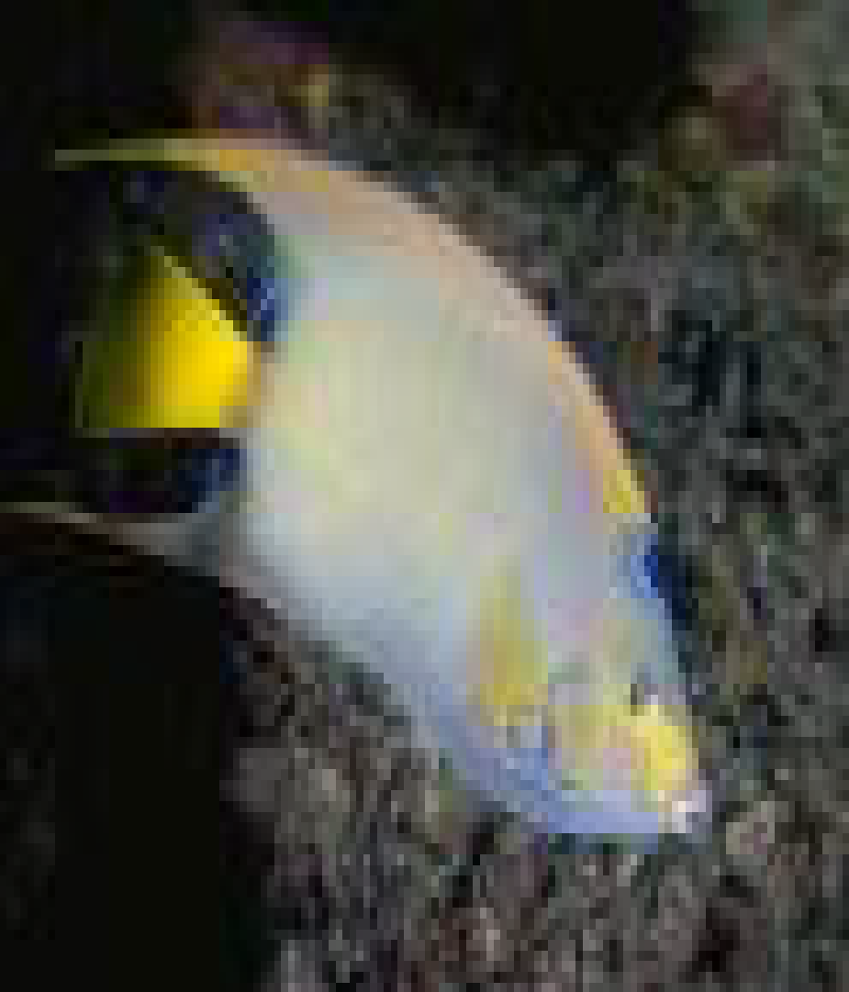
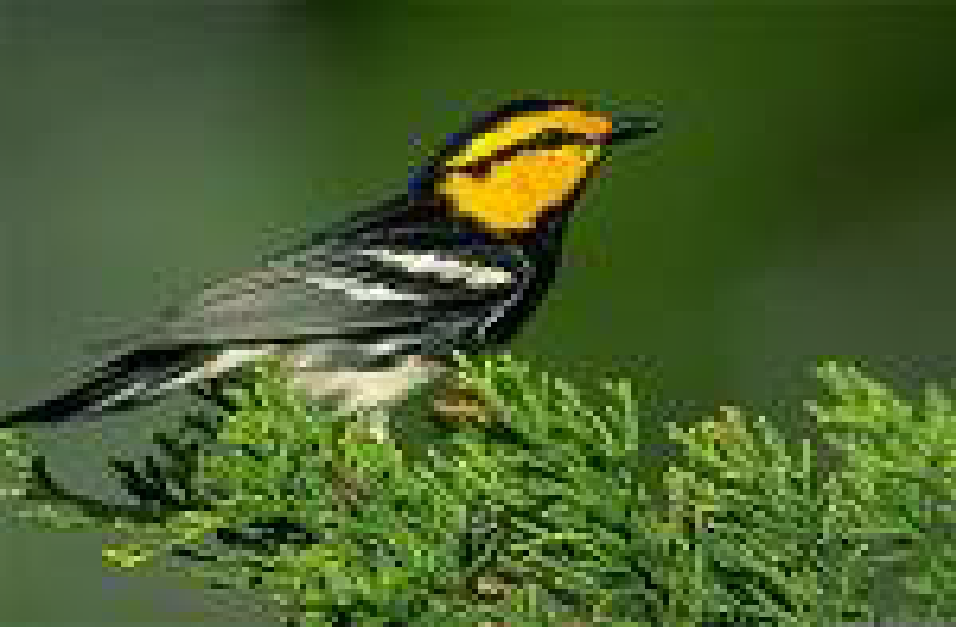
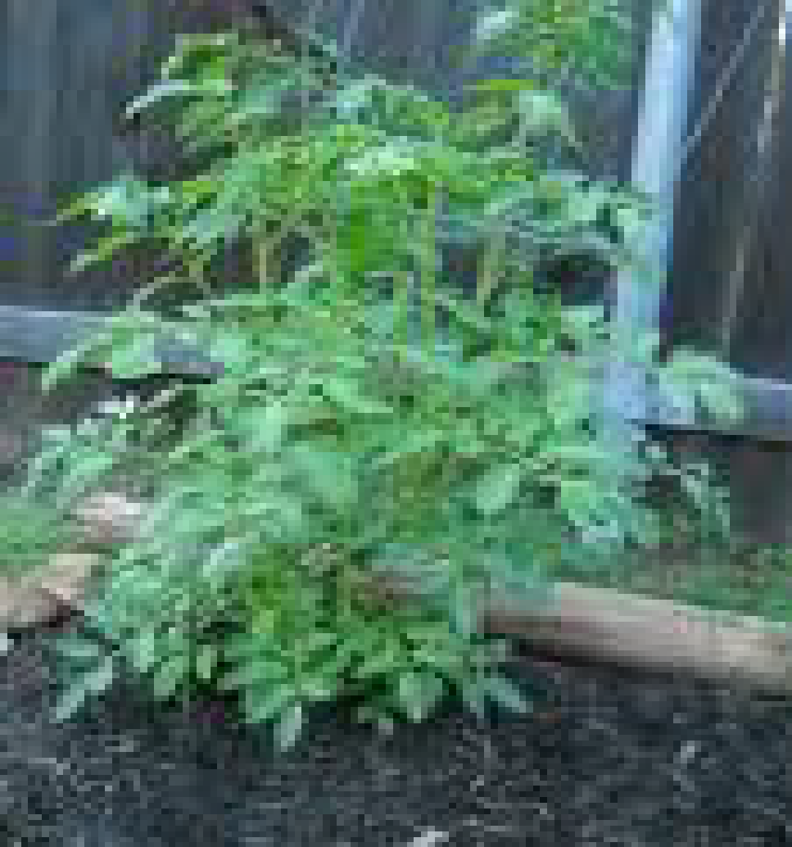
Waar alles leeft
Levende dingen hebben een plek nodig.
Vogels leven in de bomen en vliegen in de lucht.
Planten en bomen groeien waar er water is, grond en zonlicht.
Vissen leven in water.

Slide 25
leefomgeving
Alle niet levende (zoals stenen) en levende dingen maken deel uit van een leefomgeving. (environment)

Slide 26
Wat krijgen levende dingen van hun omgeving?
Veel levende dingen delen dezelfde dingen in hun omgeving:
Voedsel
Water
Zuurstof
ruimte

Slide 27
Ecosysteem
Een ecosysteem is de verzamelnaam voor alle levende en niet-levende dingen binnen een bepaalde omgeving.

Slide 28
Verschillende organismen in een eco-systeem.
Een groep organismen van dezelfde soort in dezelfde plek is een populatie.

Slide 29
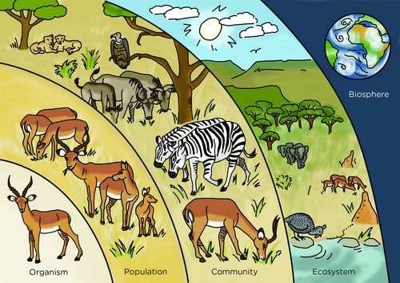

Slide 30
Waar planten en dieren leven
Leefgebied is waar een bepaalde soort leeft
Plek waar ze hun behoeften vinden.
Dieren krijgen water, eten en bescherming van hun leefgebied.

Slide 31
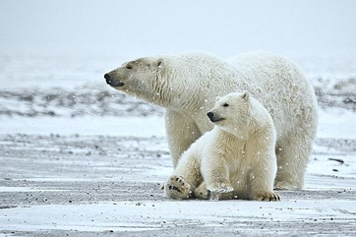
Organismen en hun leefomgeving
Sommige organismen kunnen alleen leven in een specifieke leefomgeving
Bijvoorbeeld: De ijsbeer zou niet overleven in de woestijn.

Slide 32
Cassificatie levende en niet-levende dingen
Levende dingen
vissen
waterlelie
Planten
dieren
mensen
Niet-levende dingen
Lucht
Stenen
Grotten
Grond
water

Slide 34
Wat zijn voorbeelden van eco-systemen?

Slide 35
Woestijnen
Woestijnen zijn erg droge eco-systemen
Planten en dieren kunnen overleven met weinig water
Woestijnplanten, zoals de cactus bewaren het water in hun stammen.
De wortels van de cactus gaan niet diep in de grond, maar spreiden zich ver uit.

Slide 36
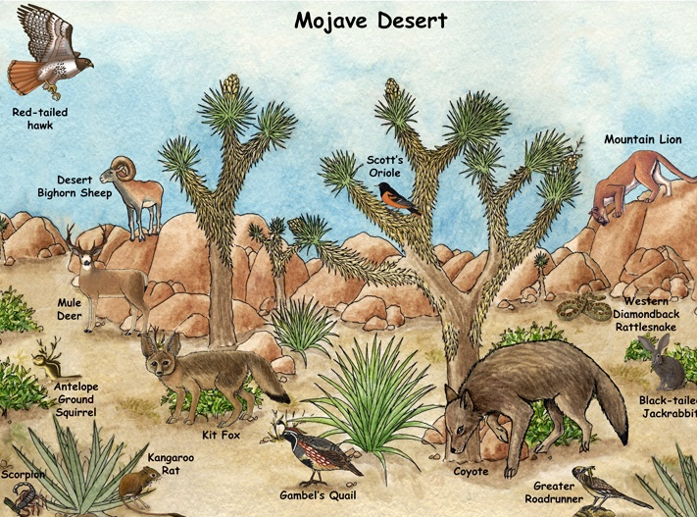

Slide 37
Savannes
Savannes zijn vaak grote graslanden die zomer’s warm zijn en ‘s winters koud. Er is niet veel water.
Er is meer water dan in de woestijn, maar het is vrij droog door het jaar heen.
De meest voorkomende plant is gras
Er zijn niet veel struiken in het grasland
Er zijn wel bomen, maar die groeien alleen bij rivieren en beekjes

Slide 38
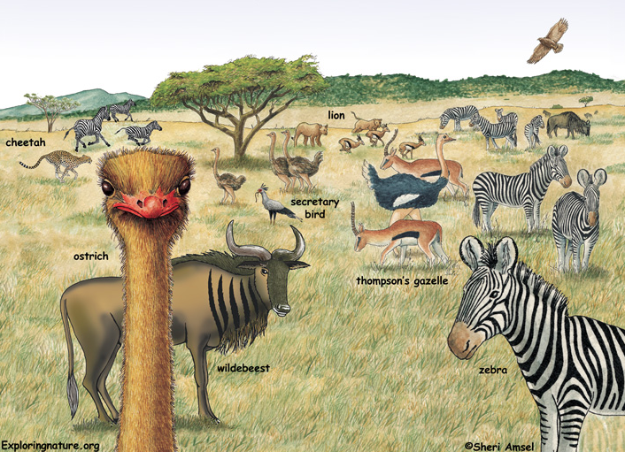

Slide 39
Bossen
Bossen zijn ecosystemen waar veel bomen groeien.

Slide 40
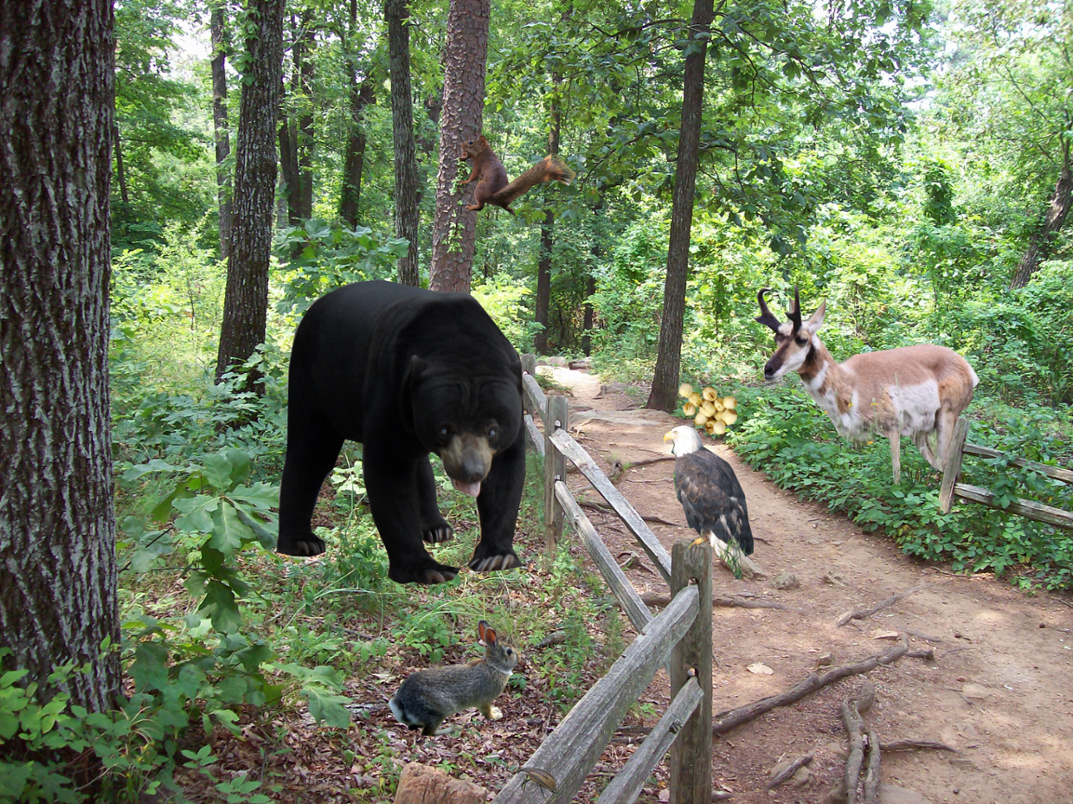

Slide 41
Regenwoud
Een tropisch regenwoud groeit waar het warm is en veel regent het hele jaar door.
Dieren als apen en jaguars wonen hier.

Slide 42
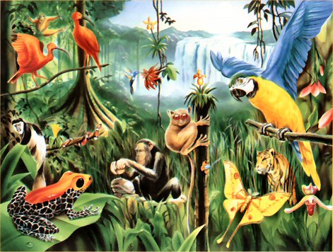

Slide 43
Zoetwater
Riveren, meren en vijvers hebben zoetwater.
Meren en rivieren zijn vaak samen. Sommige rivieren komen uit in een meer. Sommige meren zijn het begin van een rivier.
Omdat meren en rivieren op elkaar lijken qua water komen veel soorten zowel in rivieren als in meren voor.

Slide 44
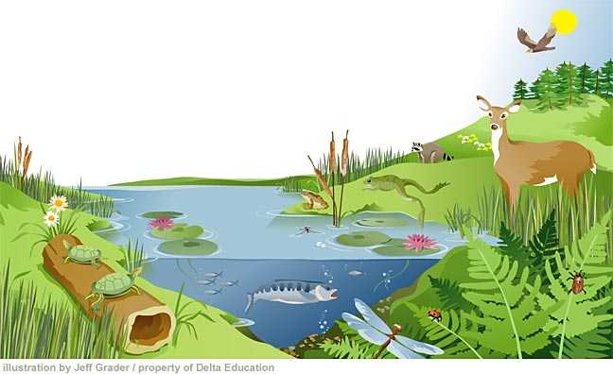

Slide 45
Zoutwater
Zoutwater ecosystemen zijn de zeeën en oceanen
De zeeën bedekken ongeveer driekwart van het aardoppervlak, dus dit is de meest voorkomende ecosysteem.
Haaien, schildpadden, octopus etc zijn allemaal dieren uit dit ecosysteem

Slide 46
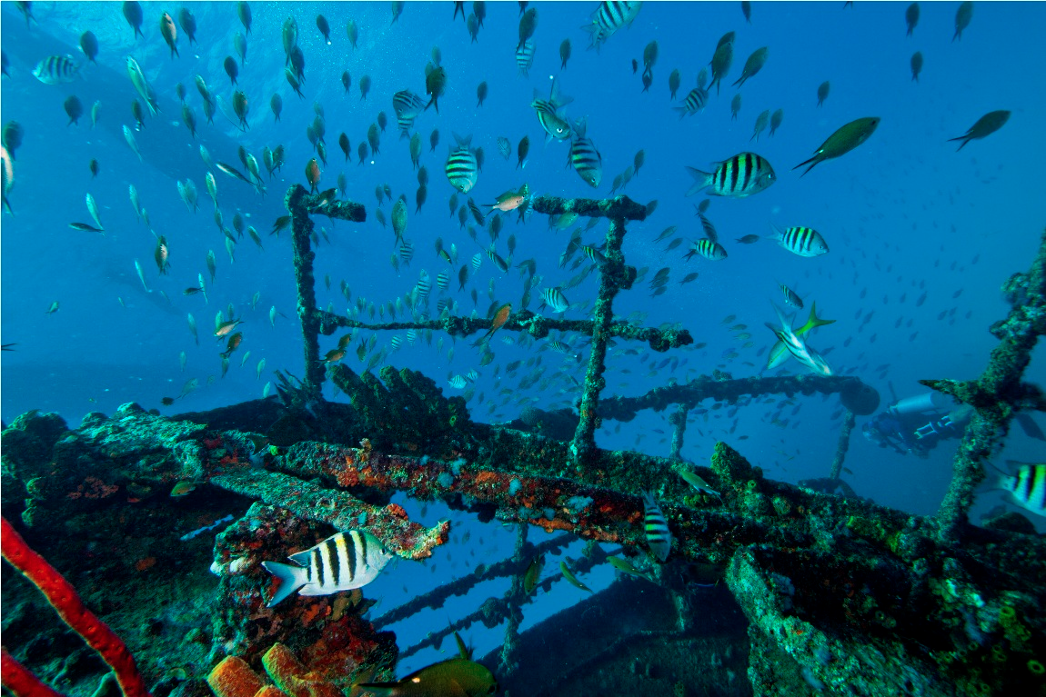

Slide 47
Water
Ecosystemen

Slide 48
Mangroves

Slide 49
https://goo.gl/35JzC4
Mangrove Ecosystems

Slide 50
Lunch!

Slide 51
45 jaar?!

Slide 52
Engineering Challenge:
Bouw een Terrarium Aquarium

Slide 53
Terrarium
Aquarium
Meestal een bak van glas waar planten en dieren in worden gehouden.
Meestal een bak van glas waarin waterplanten en vissen worden gehouden

Slide 54
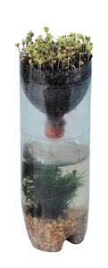
Materialen
2-2 liter flessen per leerling
1 dop
Een spijker om een gaatje te maken
Hamer
1 stripje stof
scharen
Markers
Water
Grond (zand, grind en aarde)
Gras zaadjes
Clear duct tape
Elodea (waterplant)
Vuurgaranaaltje

Slide 55
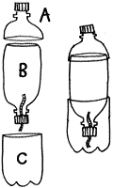
Procedure: Dag 1
Zet lijntjes voordat je gaat knippen
Knip de top of van 1 fles
Knip de onderkant af van de andere fles
Hamer een gaatje in een van de doppen en doe het stukje stof erdoor
Doe de dop op de fles waar je net de onderkant van hebt weggeknipt.

Slide 56
Procedure: Dag 2
Vul de bodem op met water
Doe de garnalen erin
Doe de andere fles met de dop naar beneden in de fles met water
Gebruik de tape om de flessen aan elkaar te plakken
Vul de bovenste fles met grond
Doe de zaadjes in de grond
Gebruik het laatste stukje fles als bovenkant en tape het dicht

